Slide 1


Eduardo Kauan
Guilherme Pardo
Lívia Nakashima
Regino Trindade
Saulo Fernando

Slide 2
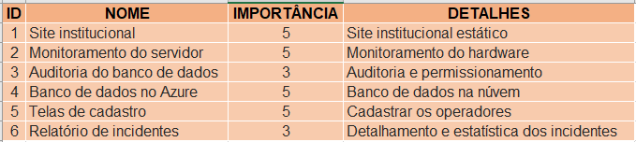
ESCOPO
Monitorar os dados de CPU, memória e disco do servidor que está alocando o streaming, gerando gráficos que informam quanto o servidor está consumindo, qual o horário de pico, a vida útil do servidor e tornar mais fácil a análise do motivo de possíveis quedas do servidor
Monitorar acesso que ocorrem no banco de dados e assim gerar gráficos de quantos acessos foram feitos num determinado período, quais pessoas tinham permissão para acessar esse banco e quais pessoas tentaram acessar sem permissão, gerar dados estatísticos que mostrem o nível de segurança do banco de dados.
PRODUCT BACKLOG

Slide 3
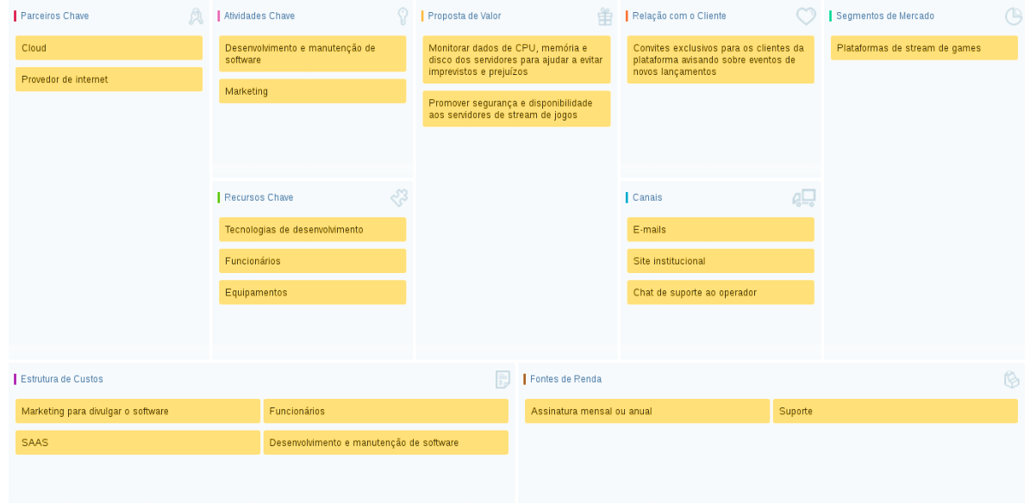
CANVAS

Slide 4
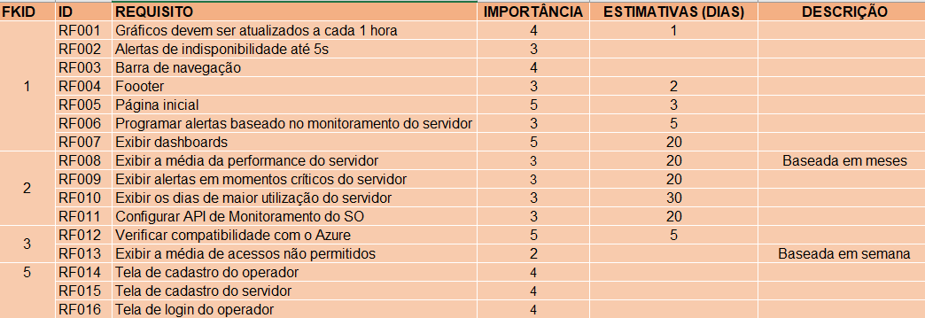
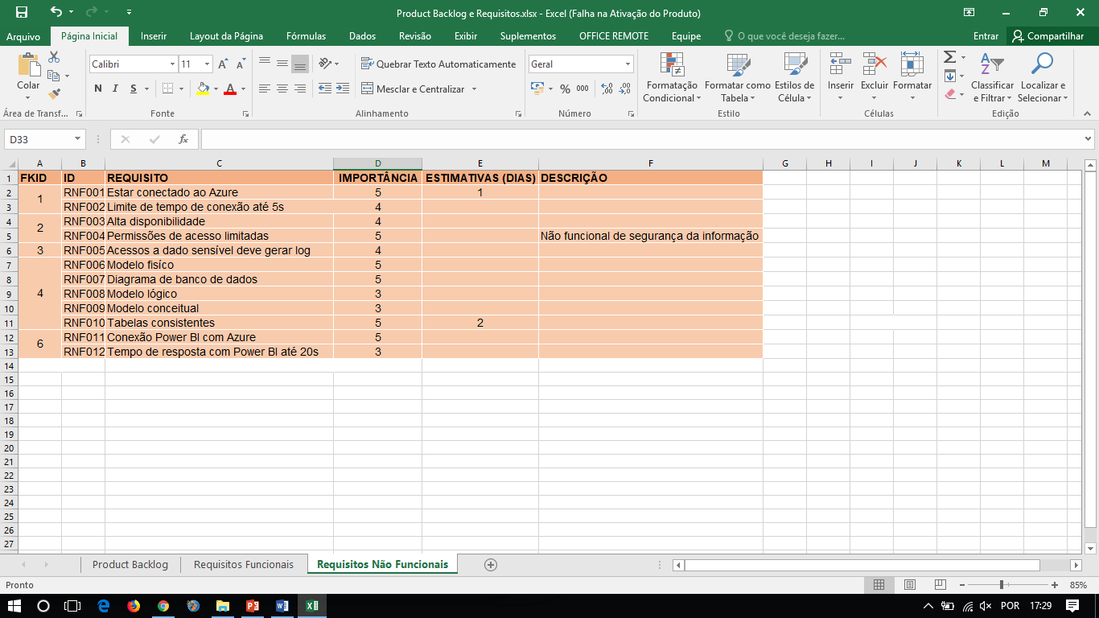
REQUISITOS FUNCIONAIS
REQUISITOS NÃO FUNCIONAIS

Slide 5

PROTO PERSONA
QUEM?
COMPORTAMENTO
Idade entre 27 e 50 anos;
Age bem sob pressão;
É responsável por vários servidores;
Investe muito tempo procurando por soluções quando algum servidor fica fora do ar mesmo já tendo experiência;
Se preocupa com a segurança das informações as quais é responsável;
É avaliado com base no funcionamento dos servidores;
Operador do NOC
DORES E NECESSIDADES
Precisa descobrir porque os servidores ficam indisponíveis;
Ter as informações em tempo real;
Ter as informações centralizadas em um lugar de fácil visualização;
Visualizar o histórico de uso dos recursos dos servidores para fazer análises mais profundas;
Precisa manter os servidores com disponibilidade máxima;
Precisa manter as informações do banco de dados seguras;

Slide 6
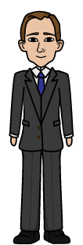
PROTO PERSONA
QUEM?
COMPORTAMENTO
Idade entre 35 e 55 anos;
Age bem sob pressão;
É responsável por vários servidores e funcionários;
Investe muito tempo e dinheiro para disponibilizar o melhor serviço possível pros seus clientes;
Se preocupa com a segurança das informações as quais é responsável;
Avalia os funcionários com base no funcionamento dos servidores;
Administrador
DORES E NECESSIDADES
Quer saber quais servidores ficam mais tempo indisponíveis;
Ter as informações em tempo real;
Ter as informações centralizadas em um lugar de fácil visualização;
Visualizar o histórico de uso dos recursos dos servidores para fazer análises mais profundas;
Precisa manter os lucros da empresa estáveis;
Precisa saber as informações dos funcionários e dos servidores e precisa que isso esteja seguro;

Slide 7
USER STORIES
Como Administrador, quero saber porque meus servidores estão caindo constantemente, para que assim haja uma manutenção mais rápida pois quando os servidores caem nós demoramos muito tempo para descobrir o incidente e subi-lo novamente e por conta disso nós temos perdas tanto financeiras quanto em questão de público e “funcionários” (os streamers) .
Como Operador do Servidor, gostaria de visualizar em uma página web gráficos baseados no mês para me informar quanto o servidor está consumindo, qual o horário de pico e vida útil do servidor, para que assim eu consiga ver de forma mais sistêmica e organizada os possíveis motivos para a queda do servidor.
Como Administrador, desejo poder ser o único a cadastrar os funcionários na aplicação, pois, dessa forma conseguirei garantir a credibilidade das informações e fazer auditorias
Como Operador do Servidor, preciso cumprir as normas da Lei Geral de Proteção de Dados, e um log mostrando quais usuários entraram no banco de dados e o que fizeram, com data e hora, é crucial para a auditoria.
Como Operador do Servidor, desejo ter uma média da performance de memória, CPU e disco do servidor baseada no mês, para que assim eu consiga ter mais controle do quanto está sendo utilizado desses recursos.
Como Administrador desejo visualizar gráficos de lucro, para que assim eu possa controlar melhor as finanças da minha empresa.

Slide 8
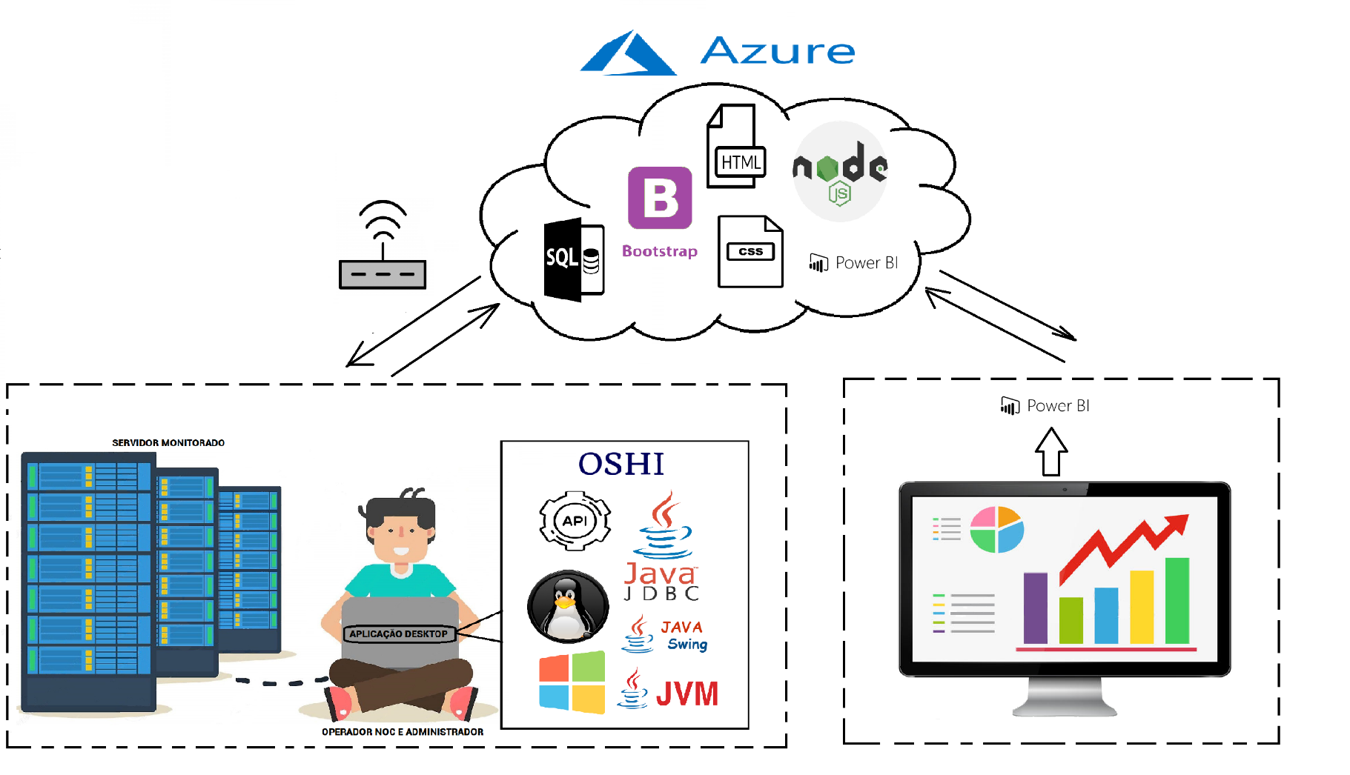
DIAGRAMA DE SOLUÇÃO

Slide 9
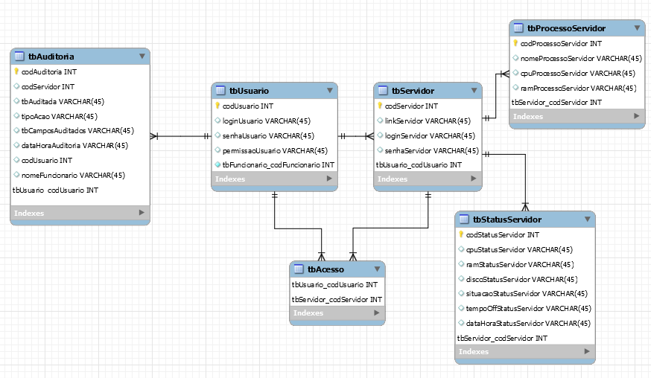
DIAGRAMA DE BANCO DE DADOS

Slide 10
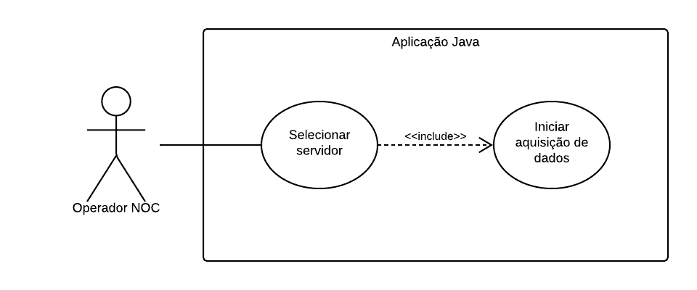
USE CASE – APLICAÇÃO JAVA

Slide 11
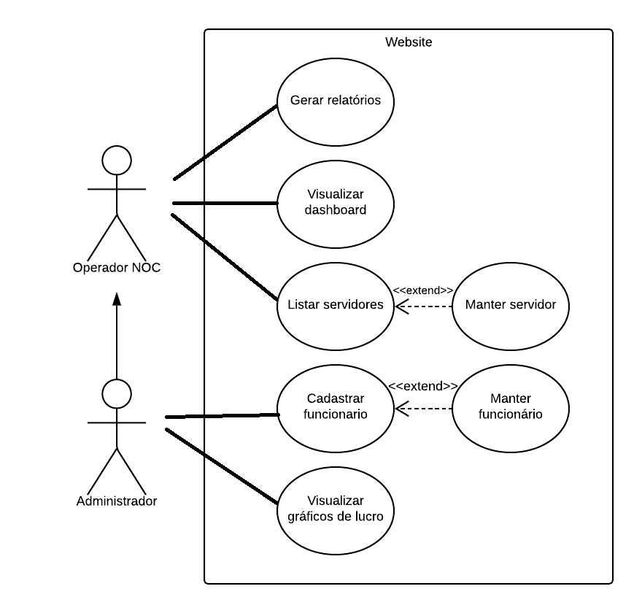
USE CASE - WEBSITE

Slide 12
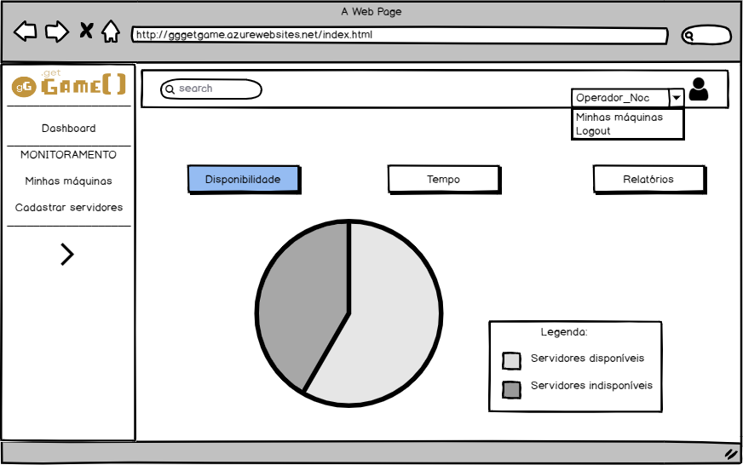
MOCKUP DE TELA

Slide 13
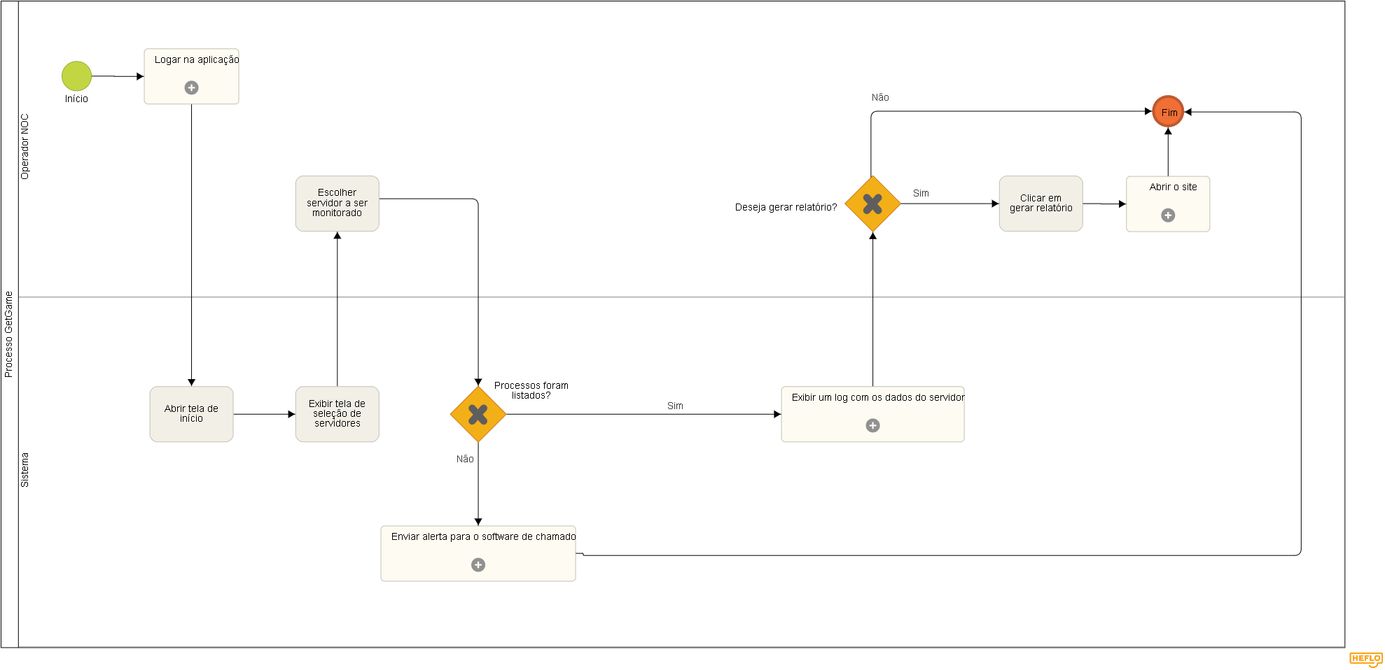
BPMN

Slide 14
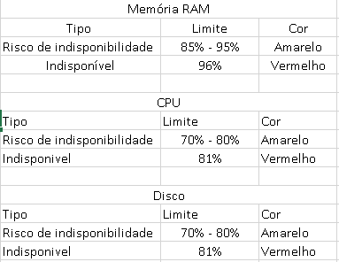
DEFINIÇÃO DE ALERTAS
Utilidade: Prevenir que o operador perceba que um dos processos da máquina está sendo sobrecarregado tarde demais, pois nós guardamos os dados de todas as máquinas que o operador é responsável.
Impacto: Prevenindo um incidente, a empresa consequentemente irá levar mais qualidade aos clientes.

